Slide 1
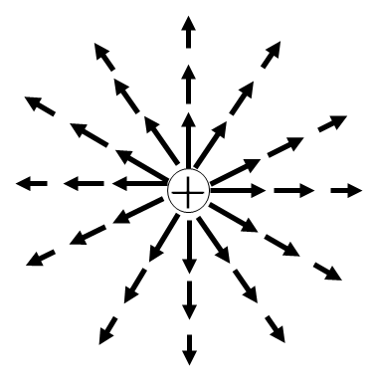
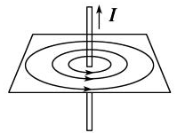
§1.3 高斯定理
基于点电荷的电场表达式，通过计算可以给出任意带电体的电场。
不同的场有不同的特点。
点电荷Q周围的电场
通电导线周围的磁场
有“源”和“汇”
有“旋”
用“通量”和“环量”来描述这些性质。

Slide 2
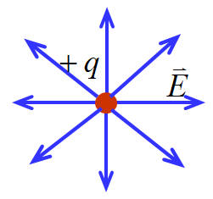
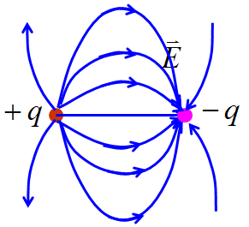
一、电场线(electric line of field)
1、定义：
电场线上各点的切线方向与该点场强的方向一致；
在垂直于电场线的单位面积上穿过的曲线条数与该处的电场强度的大小成正比。
2、性质：
(1)起于正电荷(或无限远)，止于负电荷(或无限远)；（有始有终）
(2)不闭合，也不在没有电荷的地方中断；（不闭合）
(3)两条电场线在没有电荷的地方不会相交。（不相交）

Slide 3
电通量Φ_{E}（electric flux）
S
1. 匀强电场，平面，且电场与平面法线方向一致
2. 匀强电场，平面，方向不一致
3.非匀强电场&任意曲面S：
dS
4.对于闭合面的电通量

Slide 4
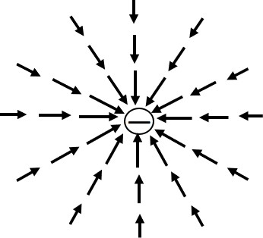
注意：
1）电通量是标量，但有正、负之分。
2）电通量Ф_{E}是对面而言，不是点函数；
3）对于非闭合曲面，需要规定正方向；
通量为正
4）对于闭合曲面，规定外法线方向为正；
则电场线穿出曲面的地方，电通量为正；在电场线进入曲面的地方，电通量为负。
通量为负

Slide 5
高斯定理
说明了静电场的有源性

Slide 6
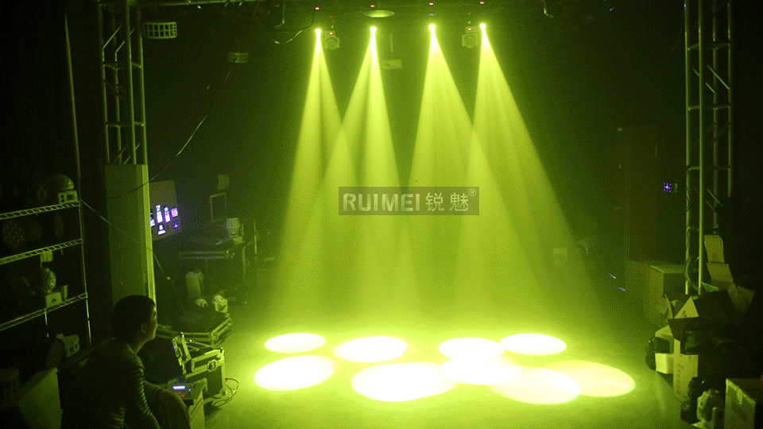
面元：
立体角
立体角：
1. 径矢与面元平行
O
2. 径矢与面元任意夹角：
O
Notes:
整个球面对圆心所张的立体角是4𝜋球面度

Slide 7
立体角
问题：
1.立体角有无正负？
2.球面对球内一点的立体角为？
3.球面对球外一点的立体角为？
有
4π
0

Slide 8
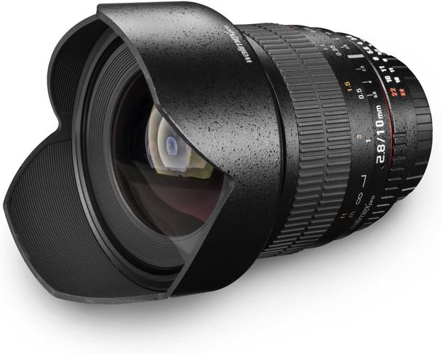
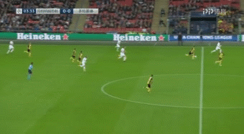
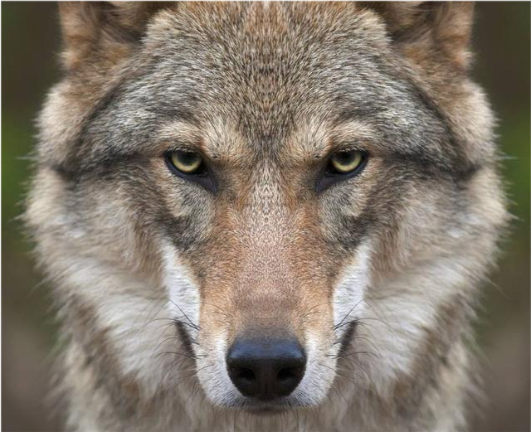
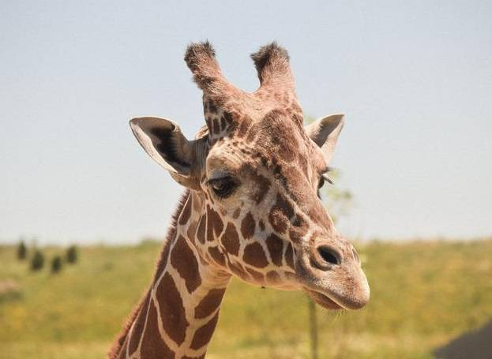
立体角的重要性
广角镜头
小角度打门
立体角≈2π
立体角≈4π

Slide 9
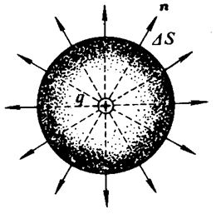
高斯定理的证明：（从特殊到一般）
点电荷q被以q为球心任意球面包围
场具有球对称性
即通过各球面的电场线总条数相等。从 q 发出的电场线连续的延伸到无穷远。

Slide 10
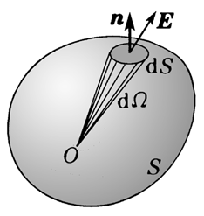
2.点电荷q被任意曲面包围
对整个闭合面S有

Slide 11
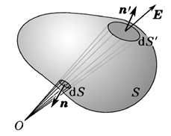
3.点电荷在闭合曲面外
dS´与dS所对的立体角
总通量为
结论：通过不包围点电荷的闭合曲面的电通量为零

Slide 12
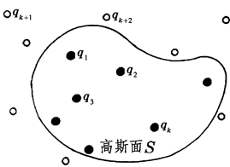
4. 多个点电荷的情况
设带电体系由n个点电荷组成 ， k个在闭合面内，n-k个在闭合面外
=0
思考：如果一个电荷正好处在高斯面上，怎么办？

Slide 13
5. 任意闭合曲面S包围了一个任意的带电体
把带电体划分成很多很小的体元dτ，体元所带的电荷dq =ρ dτ可看作点电荷，这时S的电通量可表示为
＋
＋
＋
＋
＋
＋
＋
＋
高斯定理的微分形式

Slide 14
高斯定理的理解
×
1. 若一闭合曲面未包围电荷，则闭合面上电场强度处处为零。
2. 若闭合曲面S上各点的 E=0， 则S面内必未包围电荷。
×
3. 闭合曲面S上各点的场强，仅由S面包围的电荷提供。
×
4. 通过闭合曲面S的总电通量，仅由S面包围的电荷提供。
√

Slide 15
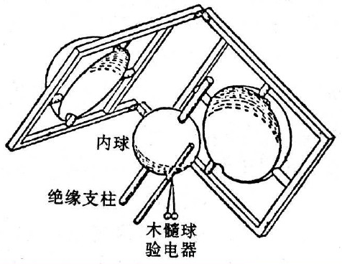
高斯定理与库仑定律的关系
1. 高斯定理是由库仑定律导出的，反映了静电力的平方反比规律，如果静电力平方反比律不满足，则高斯定理也不成立。
假如静电力不满足平方反比关系
高斯定理不成立
通过高斯定理可以证明平方反比关系。

Slide 16
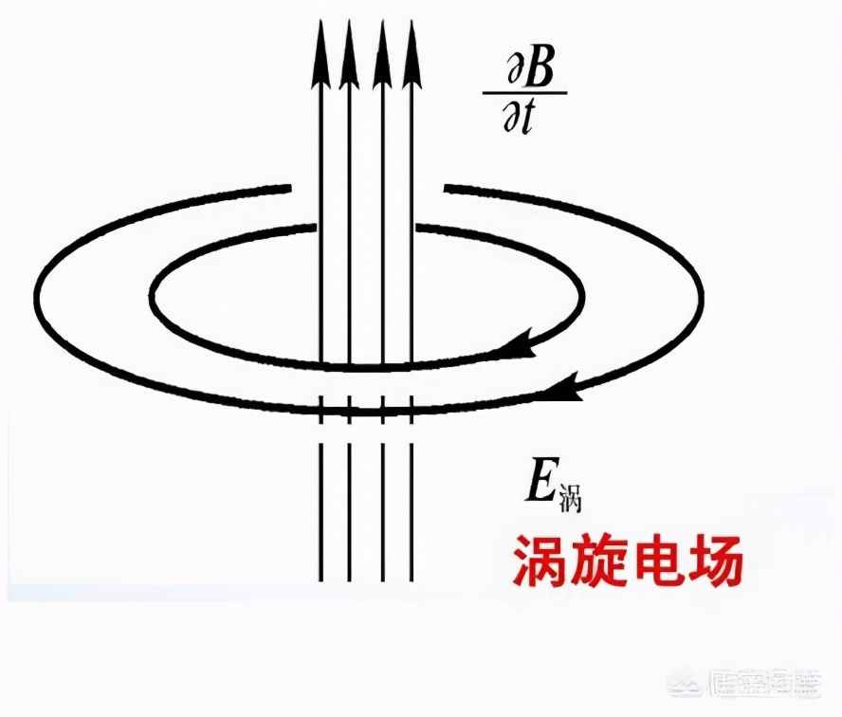
2.高斯定理比库仑定律更普遍。
高斯定理是库仑定律为基础导出的，但其使用范围远远超出静电场。库仑定律决定静电场具有平方反比率，径向性和球对称性，但高斯定理只反映了静电场的平方反比率。
匀速运动的点电荷的场为
涡旋电场也满足高斯定理。
认为高斯定理和库仑定律等价的观点是不对的。

